Slide 1
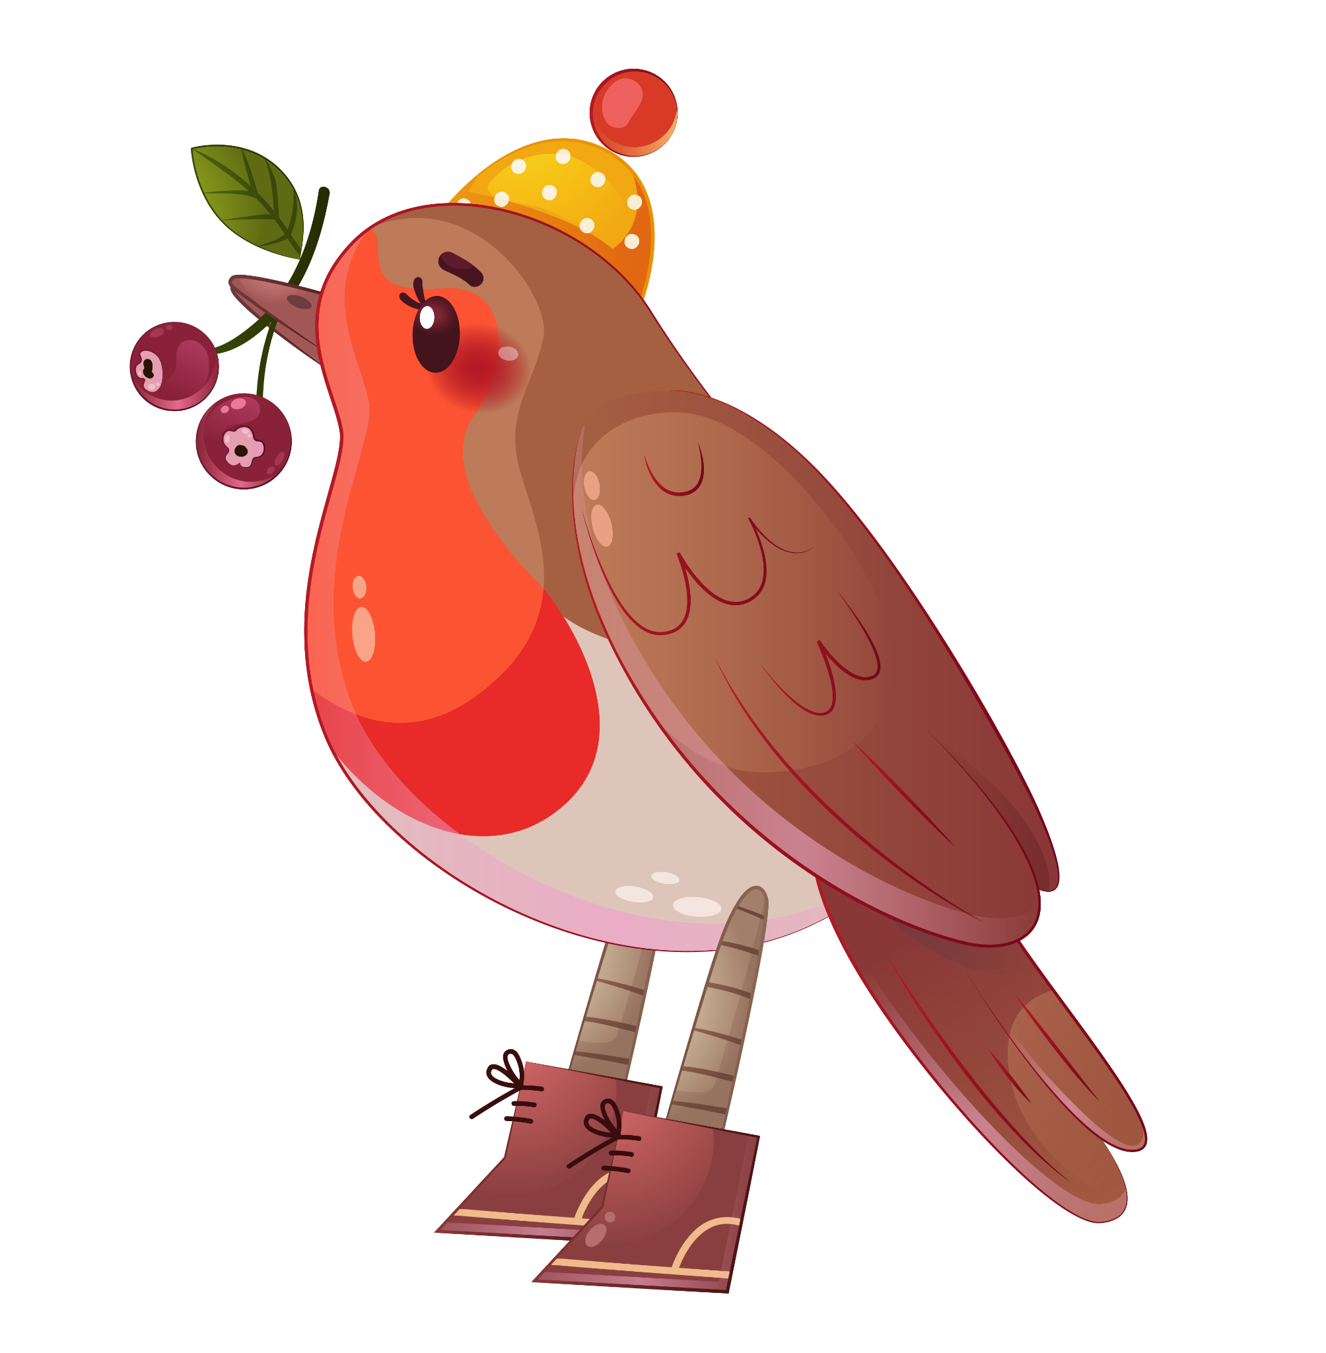

Luyện từ và câu
Nhân hóa. Ôn tập cách đặt và trả lời câu hỏi Khi nào?

Slide 2
MỤC TIÊU
01
02
1
Nhận biết được hiện tượng nhân hóa, các cách nhân hóa.
2
3
Ôn tập cách đặt và trả lời câu hỏi Khi nào? ; tìm được bộ phận trả lời cho câu hỏi Khi nào?; trả lời được câu hỏi Khi nào?
4
5
6

Slide 3
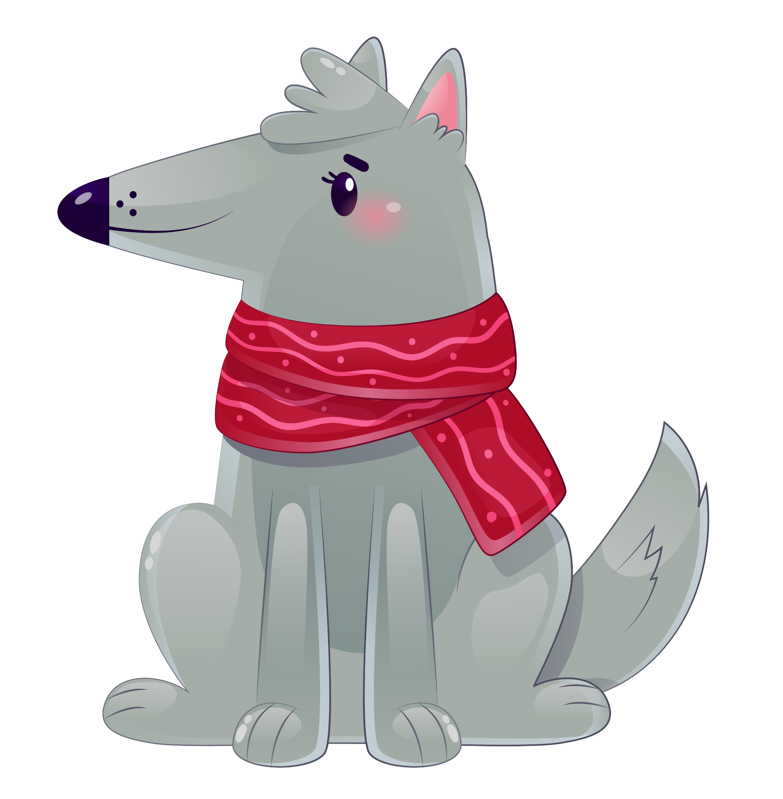
01
LUYỆN TẬP
1
2
3
4
5
6

Slide 4

Bài 1: Đọc hai khổ thơ dưới đây và trả lời câu hỏi:
1
Mặt trời gác núi Theo làn gió mát Bóng tối lan dần Đóm đi rất êm, Anh Đóm chuyên cần Đi suốt một đêm Lên đèn đi gác. Lo cho người ngủ. Võ Quảng
2
3
4
5
a)Con đom đóm được gọi bằng gì?
6
b) Tính nết và hoạt động của đom đóm được tả bằng những từ ngữ nào?

Slide 5
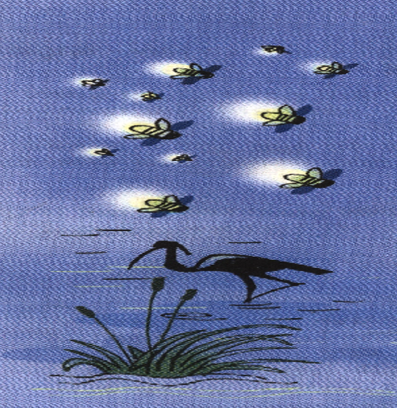
1
2
Con đom đóm được gọi bằng | Tính nết của con đom đóm | Hoạt động của đom đóm
3
4
lên đèn, ñi gác, đi rất êm, đi suốt đêm, lo cho người ngủ
anh
chuyên cần
5
6

Slide 6
Bài 2: Trong bài thơ Anh Đom Đóm (đã học trong học kì I), còn những con vật nào nữa được gọi và tả như người (nhân hoá)?
1
2
3
Tên các con vật | Các con vật được gọi bằng | Các con vật được tả như tả người
4
5
6

Slide 7
Bài 2:Trong bài thơ Anh Đom Đóm còn những con vật nào nữa được gọi và tả như người (nhân hoá) ?
1
Mặt trời gác núi
Bóng tối tan dần,
Anh Đóm chuyên cần
Lên đèn đi gác.
Ngoài sông Thím Vạc
Lặng lẽ mò tôm
Bên cạnh sao Hôm
Long lanh đáy nước.
2
3
Theo làn gió mát
Đóm đi rất êm,
Đi suốt một đêm
Lo cho người ngủ.
Từng bước, từng bước
Vung ngọn đèn lồng
Anh Đóm quay vòng
Như sao bừng nở.
4
5
6
Tiếng chị Cò Bợ:
“Ru hỡi ! Ru hời !
Hỡi bé tôi ơi,
Ngủ cho ngon giấc.
Gà đâu rộn dịp
Gáy sáng đằng đông,
Tắt ngọn đèn lồng
Đóm lui về nghỉ.

Slide 8
1
Tên các con vật | Các con vật được gọi bằng | Các con vật được tả như tả người
2
3
ru con:Ru hỡi! Ru hời!/ Hỡi bé tôi ơi / Ngủ cho ngon giấc.
4
Cò Bợ
chị
5
6
Vạc
thím
lặng lẽ mò tôm

Slide 9

1
2
Nhân hóa là dùng từ gọi và tả vật bằng những từ dùng để gọi và tả người.
3
4
5
6

Slide 10
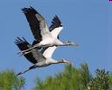

1
2
3
4
5
6
con vạc
cò bợ

Slide 11
Bài 3: Tìm vaø gaïch moät gaïch döôùi bộ phận câu trả lời cho câu hỏi “Khi nào?”
Anh Đom Đóm lên đèn đi gác khi trời đã tối.
b) Tối mai, anh Đom Đóm lại đi gác.
c) Chúng em học bài thơ Anh Đom Đóm trong học kì I.
1
2
3
4
5
6

Slide 12
1
- Bộ phận câu trả lời câu hỏi Khi nào? thường chỉ gì?
2
3
Bộ phận câu trả lời câu hỏi Khi nào?
thường chỉ thời gian.
4
5
6

Slide 13
Bài 4: Trả lời câu hỏi: a) Lớp em bắt đầu vào học kì II khi nào?
b) Khi nào học kì II kết thúc? c) Tháng mấy các em được nghỉ hè?
1
2
3
4
5
6

Slide 14
1
2
a) Lớp em bắt đầu vào học kì II từ đầu tuần 19
b, Học kỳ 2 kết thúc vào khoảng cuối tháng 5.
c,Đầu tháng 6, chúng em được nghỉ hè.
3
4
5
6

Slide 15
Củng cố:
Nhân hóa là gì?
Bộ phận trả lời câu hỏi Khi nào? nêu ý chỉ gì?
1
2
3
4
5
6

Slide 16
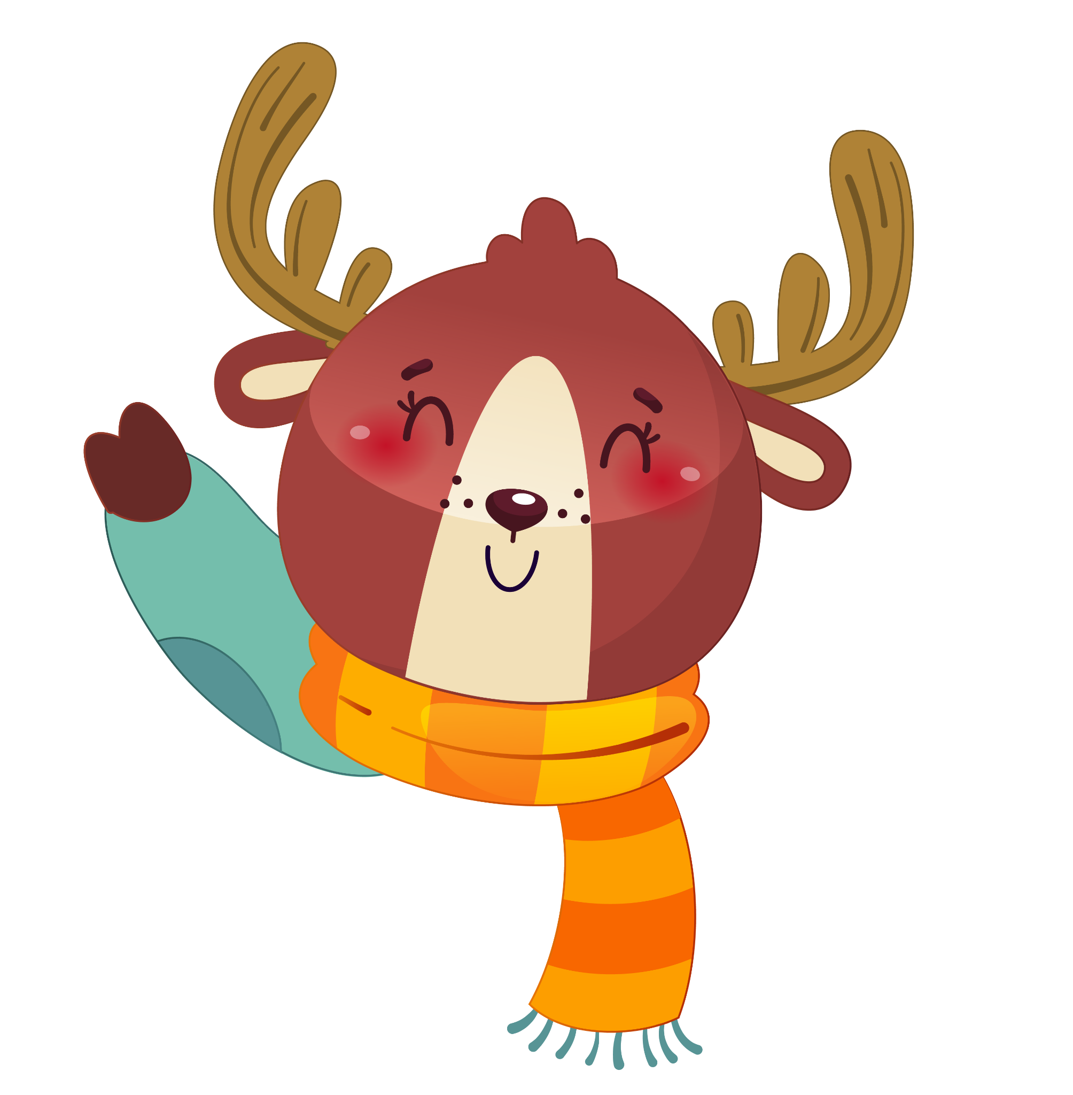
Chào tạm biệt !
1
2
3
4
5
6
Please keep this slide for attribution

